Slide 1
Kibernetinė sauga mokiniams

Slide 2
Šios pamokos metu sužinosite:
Kodėl svarbu turėti stiprų slaptažodį ir iš ko jis susideda?
Kokias taisykles reikia prisiminti naudojantis socialiniais tinklais?
Kokiais principais veikia internetinės apgavystės ir kaip jų išvengti?

Slide 3
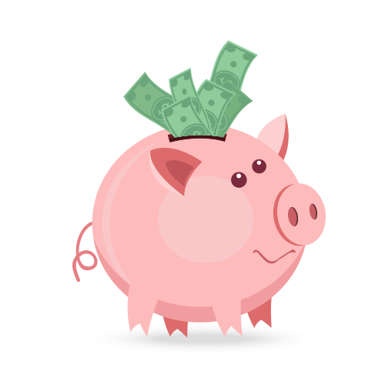
Slaptažodžiai

Slide 4
Slaptažodžio stiprumo viktorina
mokykla -
iš karto
MokYkla -
3 sekundes
M0kYkla12 -
2 valandas
M0kYkla12? -
2 savaites
Kok1aDar*M0kYkla?? -
26 trilijonus metų

Slide 5
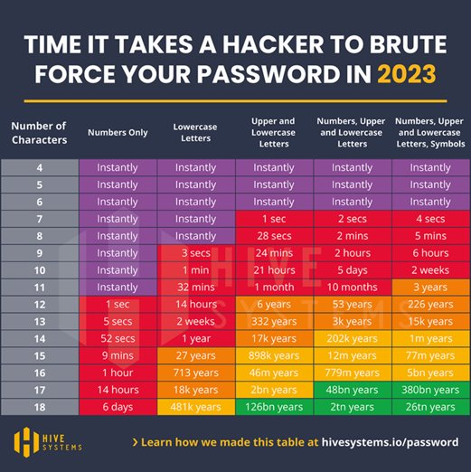
Kaip atrodo stiprus slaptažodis?
Mažosios raidės (abc);
Didžiosios raidės (ABC);
Skaičiai (123);
Simboliai (!?@);
Ilgis (rekomenduojama, kad slaptažodis būtų bent iš 12 simbolių).
Stiprus ir lengviau prisiminamas slaptažodis: sakinys su simboliais, kuris tau turi prasmę, pavyzdžiui: <M4n_P4t1nka_Bulv3s>

Slide 6
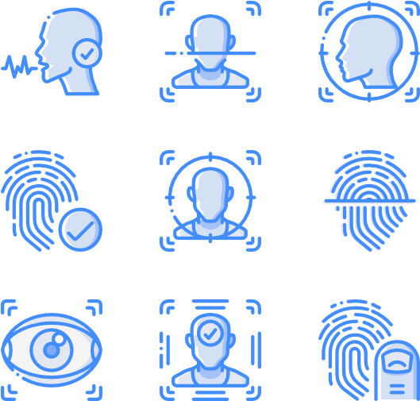
Dviejų dalių autentifikavimas (angl. 2-factor authentication)
Ką aš žinau (Slaptažodis, PIN kodas)
Ką aš turiu (Fizinis objektas)
Raktas;
Kortelė;
Telefonas (SMS arba PIN generuojanti aplikacija).
Kas aš esu (Biometrinių duomenų atpažinimas)
Piršto antspaudai (angl. Touch ID);
Veido atpažinimas (angl. Face ID);
Balso atpažinimas.

Slide 7
Socialinių tinklų naudojimas
Internetas niekada nepamiršta.
Net ir privačios žinutės gali tapti viešos.
Internete labai lengva apsimesti tuo, kuo nesi.
Viešai skelbiama asmeninė informacija gali sukelti pavojų jūsų reputacijai, turtui, sveikatai ir artimiesiems.

Slide 8
Asmens duomenys
Tai bet kokia informacija, pagal kurią galima nustatyti asmens tapatybę:
Vardas, pavardė;
Asmens kodas;
Gyvenamoji vieta;
Nuotrauka;
IP adresas;
Telefono numeris;
…

Slide 9
Informacija, kurią galite atiduoti su nuotrauka
Jūsų vardas bei slapyvardis;
Kada nuotrauka buvo daryta;
Vieta, kur buvo fotografuota;
Ir t. t.

Slide 10
Priekabiavimas skaitmeninėje erdvėje
Jeigu patiriate:
Įsitikinkite, kad tai yra piktybiška.
Nufotografuokite ar nufilmuokite kenkėjišką turinį ir pasidalinkite su tėvais ar kitais atsakingais suaugusiais.
Nekreipkite dėmesio ir leiskite tėveliams ar atsakingoms institucijoms su tuo susitvarkyti.
Jeigu planuojate tai daryti:
STOP, pagalvokite apie pasekmes.
Žinokite, kad visada bus būdas atsekti, kas tai padarė!

Slide 11
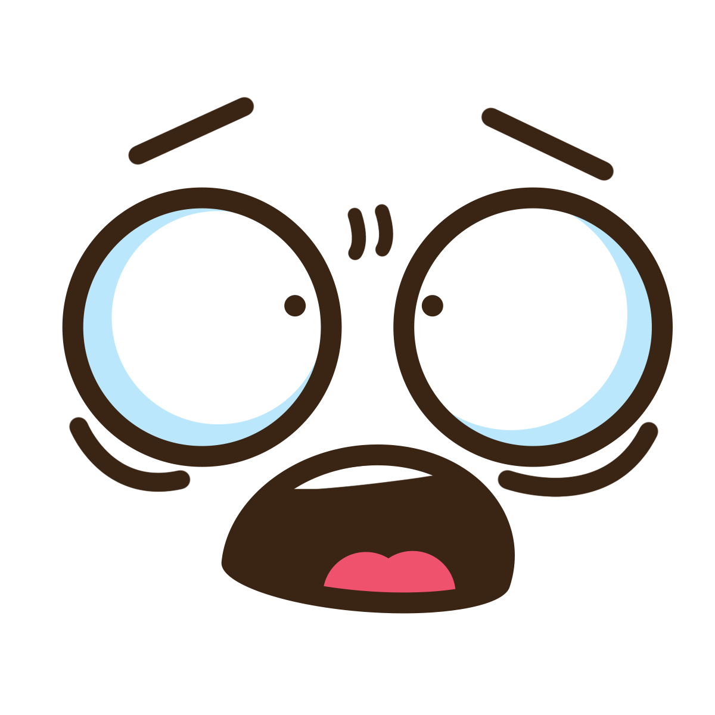
Internetinės apgavystės
Į ką reikia atkreipti dėmesį:
Ar gauta žinutė skatina skubiai imtis veiksmų?
Ar gauta nuoroda atrodo kaip priklausanti siuntėjui?
Ar žinutė yra parašyta netaisyklinga, laužyta kalba?
Ar siuntėjo laiško parašas netaisyklingas, laiško formatavimas neįprastas, netvarkingas?
Emocija

Slide 12
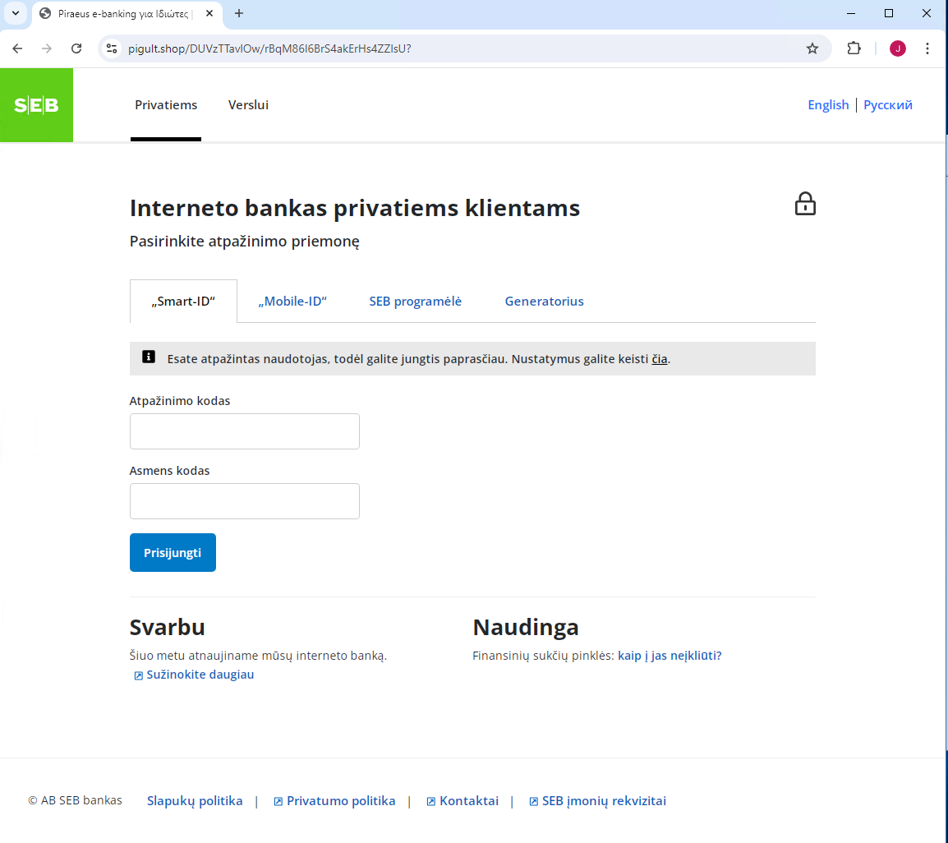
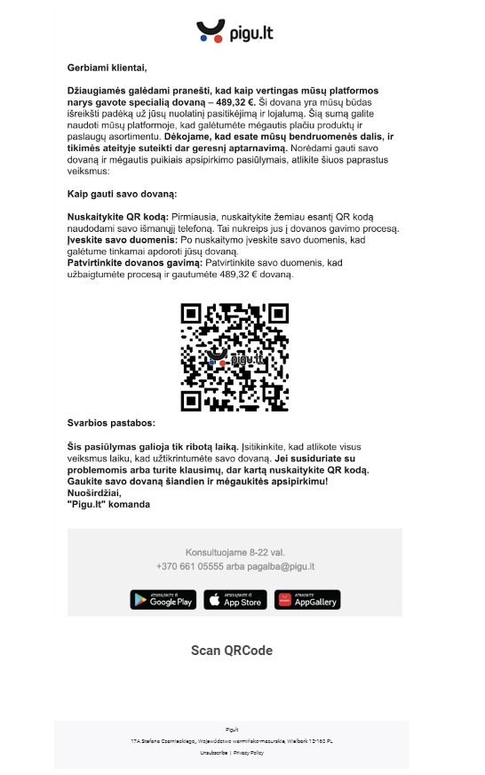
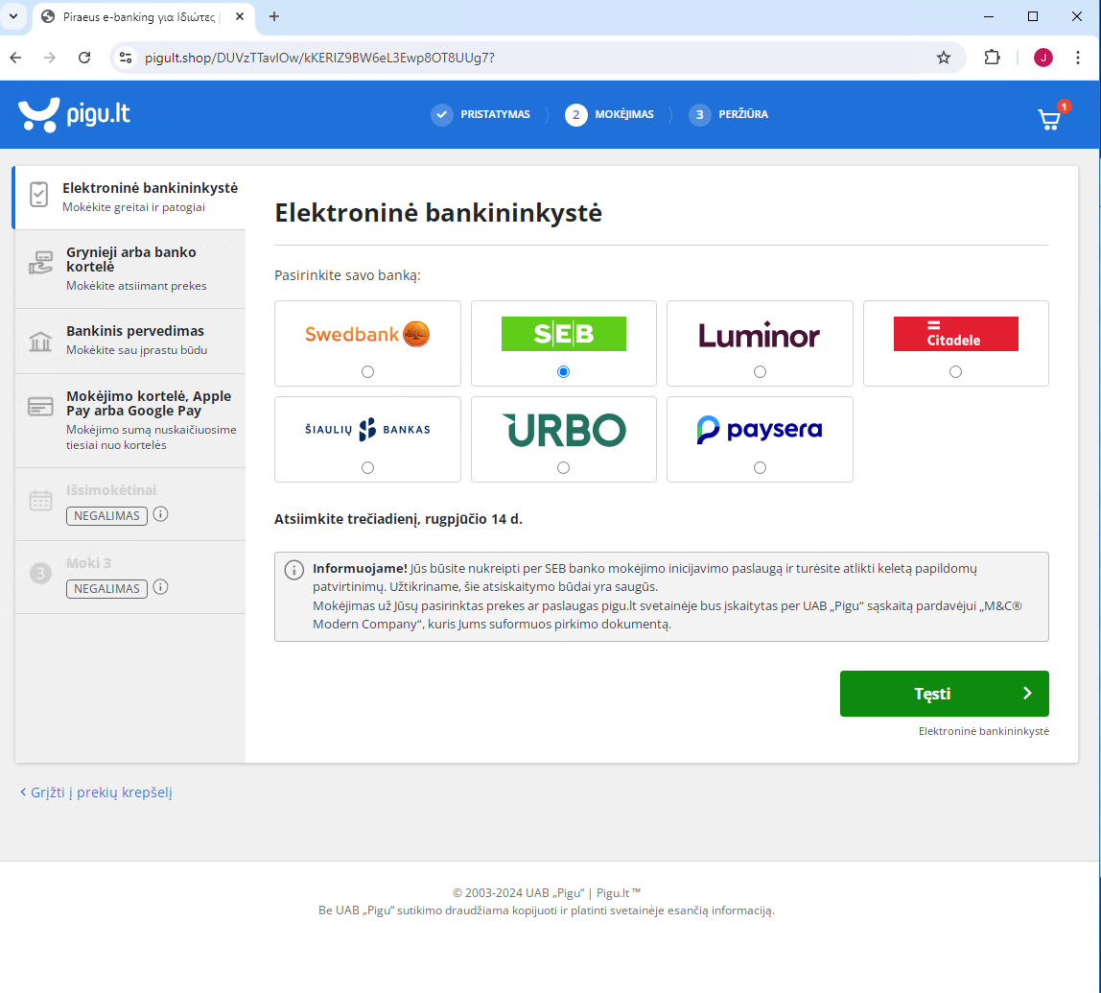
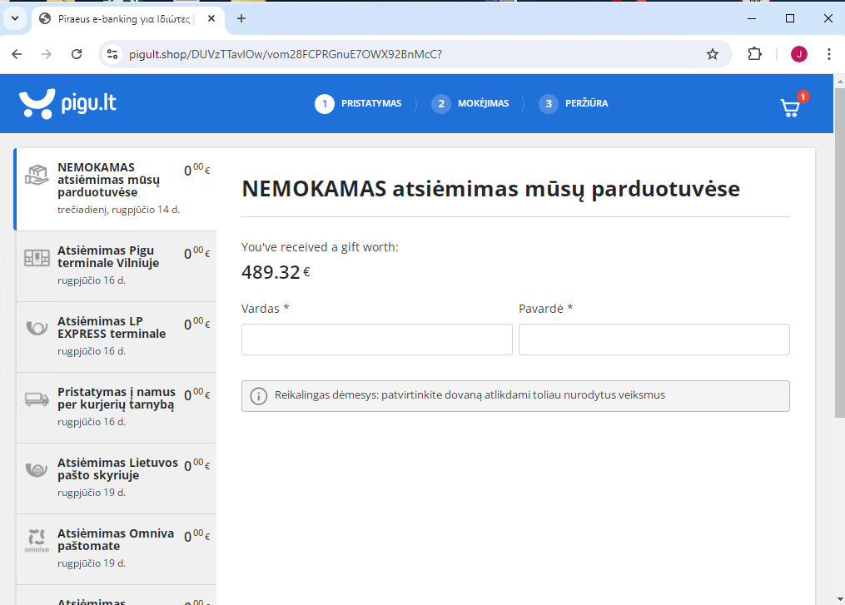
Internetinių apgavysčių pavyzdžiai

Slide 13
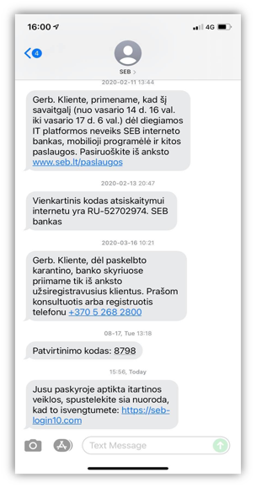
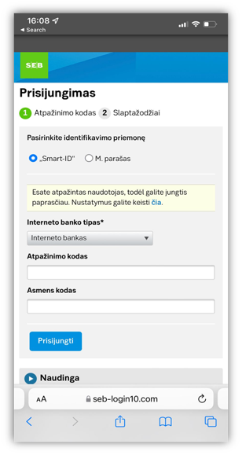
Internetinių apgavysčių žinutėmis pavyzdžiai

Slide 14
Kaip atpažinti?
Galvokite kritiškai – ar galėjau laimėti nedalyvaudamas loterijoje? Ar galėjau gauti siuntą, jeigu nieko neužsakiau?
Nespausti įtartinų ar neaiškių nuorodų – patikrinti puslapio nuorodos laukelį.
Prieš vedant asmeninius duomenis internetinėse svetainėse, visada įsitikinti, kad svetainė nėra suklastota.
Save gerbiančios organizacijos niekada neprašo pateikti slaptažodžių.

Slide 15
Dabar jau žinome:
Kodėl svarbu turėti stiprų slaptažodį ir iš ko jis susideda?
Kokias taisykles reikia prisiminti naudojantis socialiniais tinklais?
Kokiais principais veikia internetinės apgavystės ir kaip jų išvengti?

Slide 16
Ačiū už dėmesį, dabar metas pereiti prie žaidimo!
https://www.nksc.lt/kibernetinis_keliauninkas/

